Slide 1
Game Presentation
By Đào Vũ Hoàng Nam
Notes:
© Copyright PresentationGO.com – The free PowerPoint and Google Slides template library

Slide 2
Giới thiệu về Game
Present about your game
Notes:
© Copyright PresentationGO.com – The free PowerPoint and Google Slides template library

Slide 3
Sơ lược về game
Tựa game được đặt tên là: Everpath
Đây là tựa game 2D action nhập vai đi theo màn
Chúng ta sẽ nhập vai vào 1 nhân vật
Mục tiêu của game là tiêu diệt quái vật trong mỗi màn để chiến thắng.
Notes:
© Copyright PresentationGO.com – The free PowerPoint and Google Slides template library

Slide 4
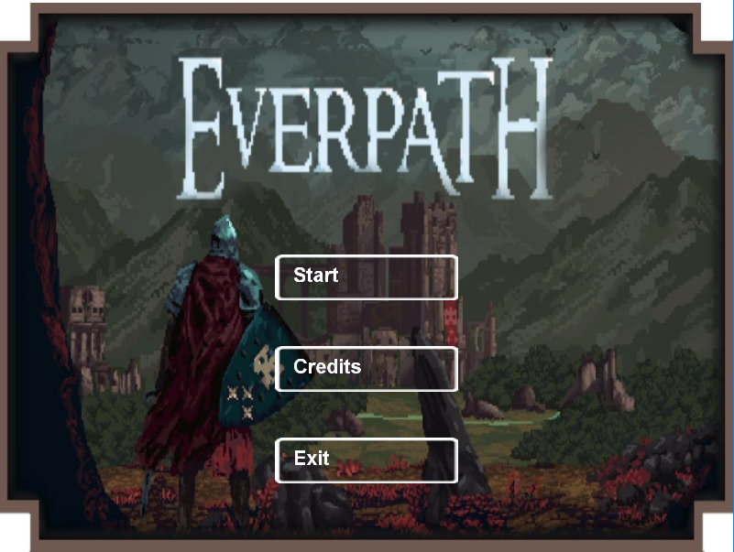
Màn hình chính của game
Notes:
© Copyright PresentationGO.com – The free PowerPoint and Google Slides template library

Slide 5
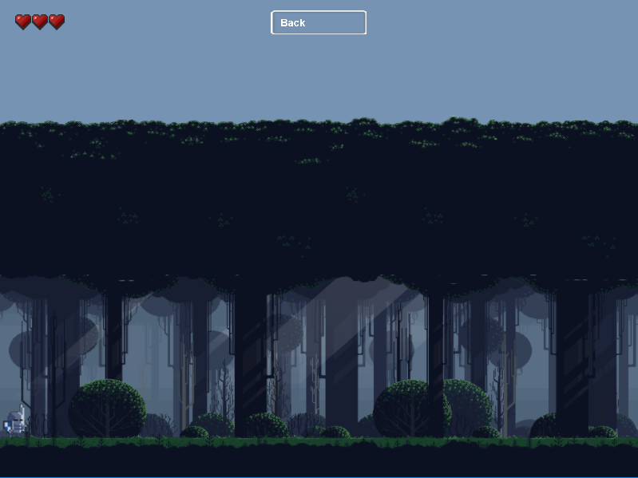
Màn hình chơi game
Notes:
© Copyright PresentationGO.com – The free PowerPoint and Google Slides template library

Slide 6
Hướng dẫn chơi game
Notes:
© Copyright PresentationGO.com – The free PowerPoint and Google Slides template library

Slide 7
Hướng dẫn chơi game
Game sẽ có 3 nút di chuyển bao gồm:
“a”: sang trái
“w”: nhảy
“d” : sang phải
Ngoài ra sẽ có thêm 3 nút chức năng
“s”: đỡ
“j’: tấn công
“k”: né
Notes:
© Copyright PresentationGO.com – The free PowerPoint and Google Slides template library

Slide 8
Cách để chiến thắng
Đây là 1 trò chơi action, nên việc chúng ta cần tìm hiểu cách chiến thắng kẻ thù trong game là rất quan trọng
Những con boss có vẻ sẽ rất khó nếu mới bắt đầu, nhưng hãy chú ý đến những gimmick của chúng và bạn sẽ cảm thấy dễ dàng hơn

Slide 9
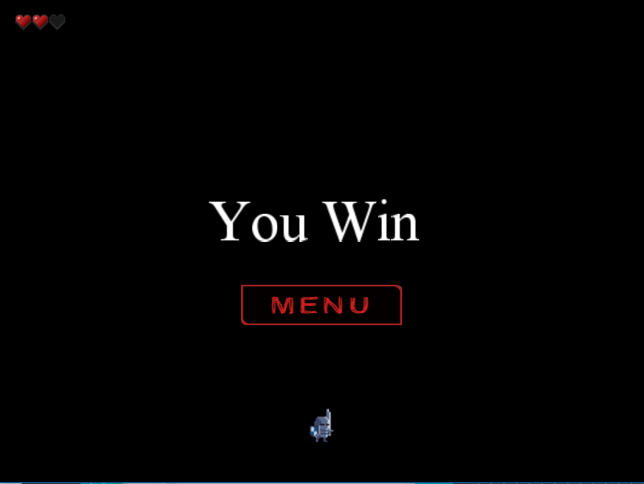
Màn hình chiến thắng
Notes:
© Copyright PresentationGO.com – The free PowerPoint and Google Slides template library

Slide 10
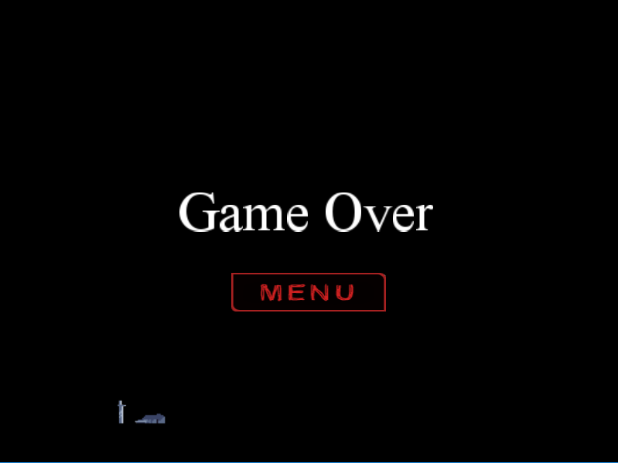
Hoặc bạn có thể thua?
Notes:
© Copyright PresentationGO.com – The free PowerPoint and Google Slides template library

Slide 11
Âm nhạc và hiệu ứng âm thanh
Notes:
© Copyright PresentationGO.com – The free PowerPoint and Google Slides template library

Slide 12
Âm nhạc và hiệu ứng âm thanh
Game sẽ có âm nhạc ở 3 màn hình là: màn hình chính, màn hình chơi game, màn hình chiến thắng và màn hình thất bại
Game cũng sẽ có hiệu ứng âm thanh của tiếng tấn công của nhân vật cũng như kẻ thù, tiếng bị nhận damage, ...
Notes:
© Copyright PresentationGO.com – The free PowerPoint and Google Slides template library

Slide 13
Các khó khăn gặp phải
Notes:
© Copyright PresentationGO.com – The free PowerPoint and Google Slides template library

Slide 14
Animation & Hitbox
Khó khăn trong việc tìm kiếm asset
Các asset là những kiểu dạng khác nhau
Hitbox của nhân vật cũng như đòn đánh
Notes:
© Copyright PresentationGO.com – The free PowerPoint and Google Slides template library

Slide 15
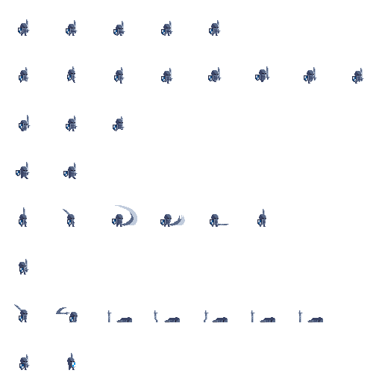
Animation & Hitbox
Notes:
© Copyright PresentationGO.com – The free PowerPoint and Google Slides template library

Slide 16
Enemies’ Behaviour
Một Enemie’s Bahaviour tốt giúp cho người cho có hứng thú trong việc chơi game
Việc tạo ra một Bahaviour tốt là điều rất khó

Slide 17
Animation & Hitbox
Khó khăn trong việc tìm kiếm asset
Các asset là những kiểu dạng khác nhau
Hitbox của nhân vật cũng như đòn đánh
Notes:
© Copyright PresentationGO.com – The free PowerPoint and Google Slides template library

Slide 18
Hướng phát triển
Notes:
© Copyright PresentationGO.com – The free PowerPoint and Google Slides template library

Slide 19
Gameplay
Kết hợp Platforming
Thêm skill

Slide 20
Logic Game
Tạo file text map cho việc tạo chướng ngại vật, spawn enemies
Tính thêm thời gian,...

Slide 21
Thank You!
Notes:
© Copyright PresentationGO.com – The free PowerPoint and Google Slides template library

Slide 22
Notes:
© Copyright PresentationGO.com – The free PowerPoint and Google Slides template library

